Slide 1
Биометрическая идентификация воров в сетях розничной торговли
Гремицкий И.С., БМТ1-31М

Slide 2
План маркетинга
План маркетинга — документ, основополагающей частью стратегического плана развития компании, в котором устанавливаются рыночные цели и обозначаются методы их достижения.
Маркетинговый план компании является ключевым при планировании деятельности, наряду с бюджетом, производственным планом, планом продаж.
Процесс состоит из шести обязательных к выполнению шагов:
Определение миссии предприятия;
SWOT-анализ;
Определение целей и стратегии организации в целом;
Определение задач и программы действий по их реализации;
Составление плана маркетинга и контроль за его выполнением;
Составление бюджета маркетинга.

Slide 3
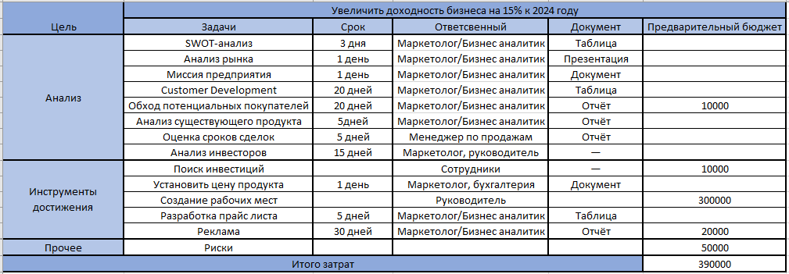
План маркетинга

Slide 4

SWOT анализ
Сильные стороны | Слабые стороны
Отсутствие прямого конкурента Низкие затраты на разработку Востребованность продукта | Отсутствие стартового капитала Бизнес-модель легко копируема Зависимость от законодательства РФ Мало сотрудников
Возможности | Угрозы
Быстрый рост Простота установки продукта Сопровождение продукта | Большая зависимость от рынка сбыта Оборудование для работы продукта Взломы со стороны клиента

Slide 5






Анализ рынка
X5 RetailGroup – идентификация сотрудников.
М.Видео – контроль времени работы сотрудников.
Дикси – идентификация сотрудников по отпечатку.
Азбука Вкуса и Сбербанк – оплата и услуги по биометрии.
Кафе «Prime», «Папа Джонс» – оплата по лицу (Vision Labs).

Slide 6

Миссия предприятия
Заработать денег на установке и сопровождении биометрии в ритейле.

Slide 7
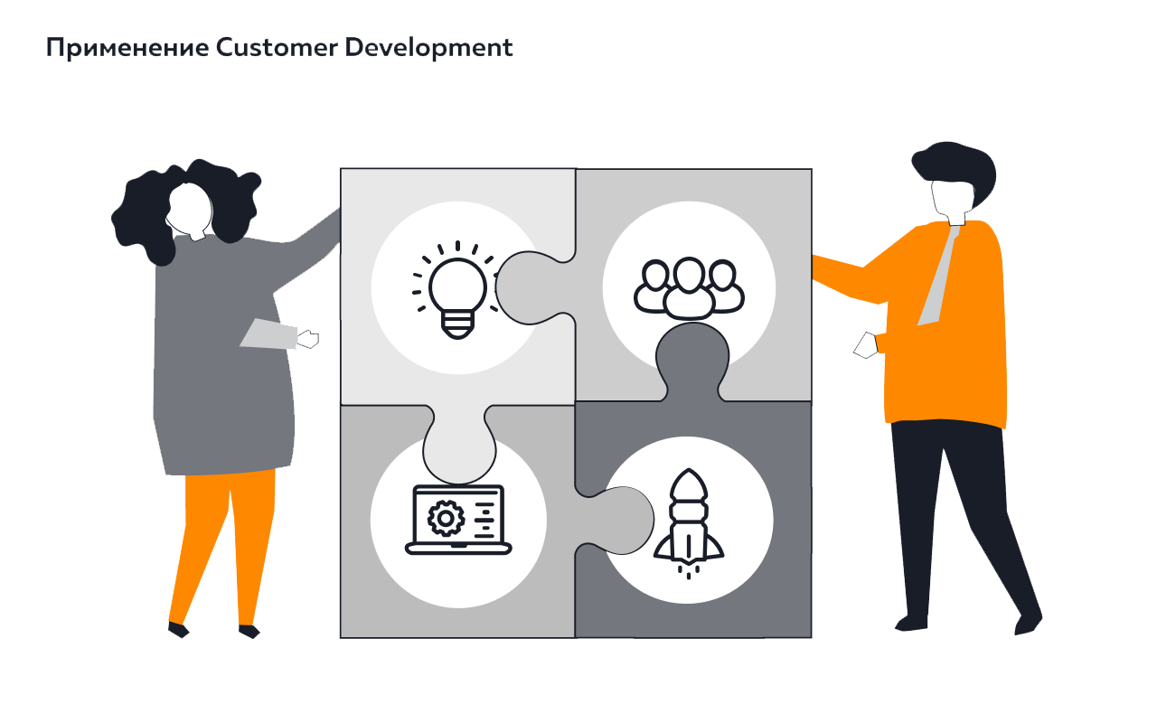
Customer Development (CustDev)
Customer Development представляет собой тестирование прототипа будущей продукции на потенциальных потребителях. Цель заключается в том, чтобы приблизить продукт к потребностям покупателя.

Slide 8
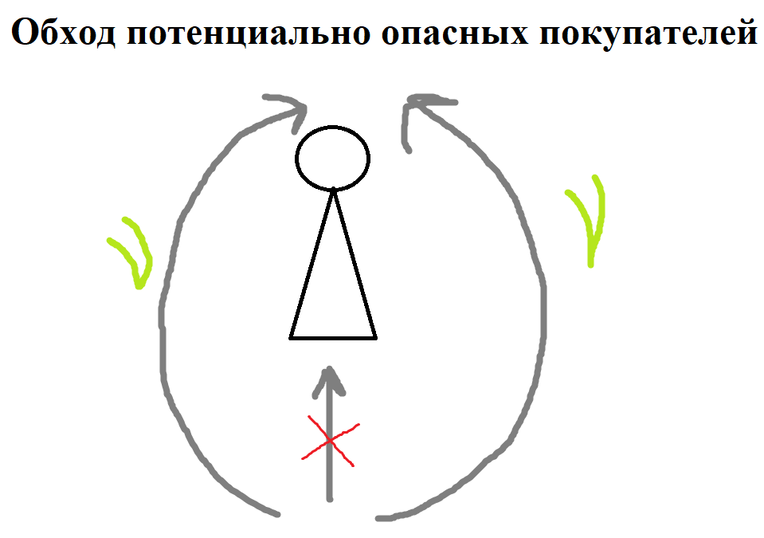
Потенциальные покупатели
Мелкие магазины, не состоящие в крупных торговых конгломератах.
Частные торговые точки.

Slide 9

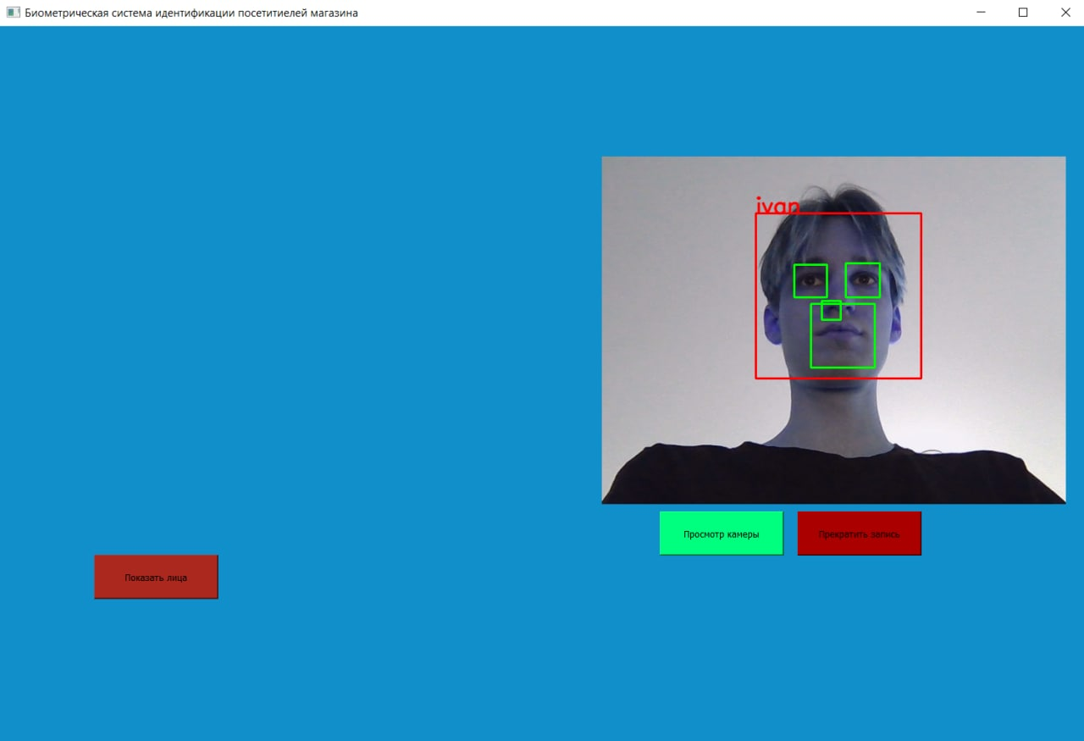

Анализ существующего продукта
Рабочее окно
Отслеживание лица
Идентификация
База данных
Подключение базы данных
Приложение на Android
API

Slide 10
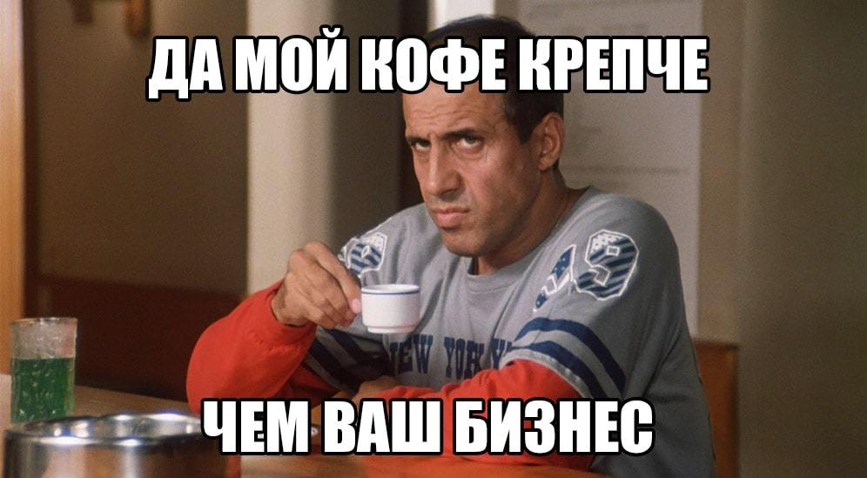
Анализ инвесторов и поиск инвестиций
Стартапы.
Мелкие IT-компании и предприниматели.
Частные ритейлеры.

Slide 11
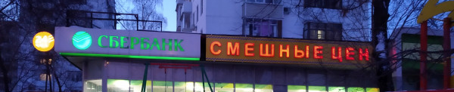
Цена продукта Прайс лист
Цена = себестоимость + премия.
Себестоимость = оплата разработки + ЗП сотрудников + оплата технических средств на разработку
Цена = 20% * разработку + 10% * ЗП сотрудников * 6 + 5% * (технические средства) + + 10% * премия
Наименование | Стоимость, рубли
Биометрическая система | 402.250
Сопровождение | 150.000
Видеонаблюдение | Договорная

